Slide 1

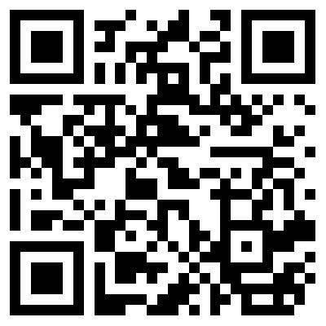
Cool Risks 2025 in Stuttgart:
Math meets motor
Du studierst Mathematik, Statistik oder Data Science und hast Lust auf echte Einblicke?
Dann bewirb dich jetzt für Cool Risks 2025 - das Event ist auf 20 Plätze limitiert!
Was dich bei “Cool Risks 2025” erwartet:
Spannende Einblicke in die Praxis der Versicherungsmathematik
Speed-Dating mit potenziellen Arbeitgeber:innen
Workshop rund ums Pricing
Netzwerken mit Aktuar:innen und Data Scientists
Workshop im Mercedes Benz Museum
mit Besuch der Ausstellung
Boxenstop-Event mit echtem Reifenwechsel auf Zeit
Freier Sonntag im schönen Stuttgart
Kosten für Anreise mit der Bahn, Programm,
Übernachtung und Verpflegung werden übernommen
Für mehr Infos und Nachberichte einfach den QR-Code scannen.
www.vm4k.de

